Slide 1
14. Jatkosota
Taitotehtävä: Tutki lähteitä jatkosodan syttymisestä
Forum Historia
3

Slide 2
Tehtävässä harjoiteltavat taidot
äänidokumentin tulkitseminen
tekstin tulkitseminen
lähdekritiikki

Slide 3
Tutki lähteitä jatkosodan syttymisestä
Tutki lähteitä A–C jatkosodan syttymisestä ja vastaa kysymyksiin.
Minkälaisen kuvan lähteet antavat jatkosodan syttymisestä?
Tarkastele tekstejä lähdekritiikin näkökulmasta. Mitkä asiat lisäävät/heikentävät niiden luotettavuutta?
Mikä lähde antaa mielestäsi uskottavimman kuvan jatkosodan syttymisestä? Perustele.

Slide 4
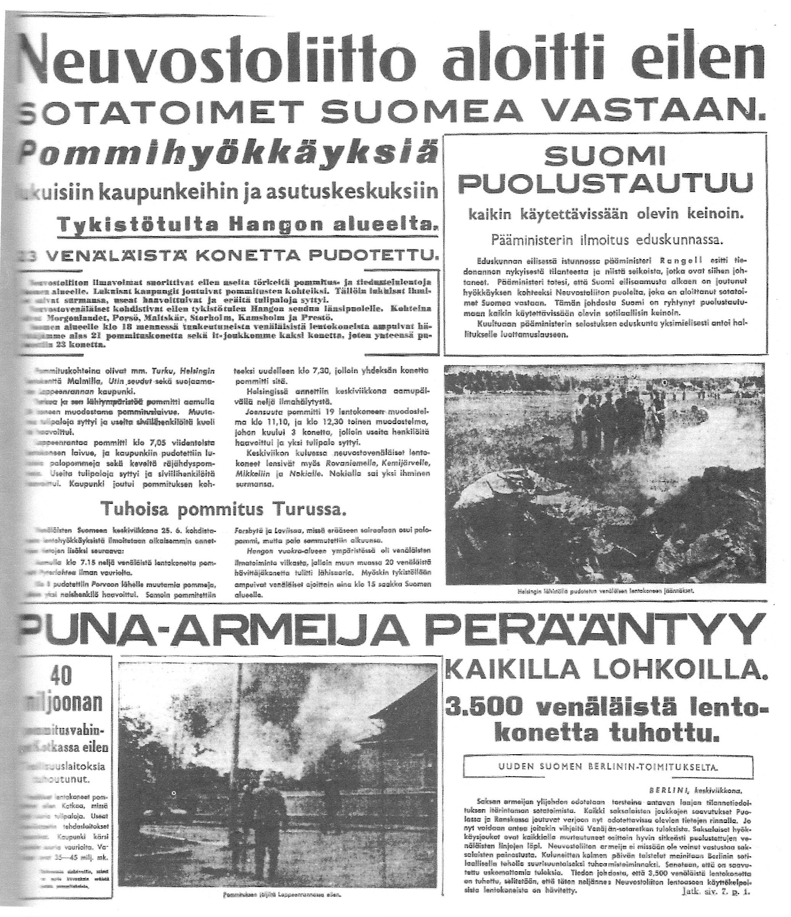

Lähteet
Lähde A: Presidentti Risto Rytin puhe jatkosodan alussa 26.6.1941
Lähde B: Uuden Suomen etusivu 26.6.1941
Lähde C: Wikipedia-artikkeli Suomen ja Saksan sotilasyhteistyöstä 1940–1941 (https://fi.wikipedia.org/wiki/Suomen_ja_Saksan_sotilasyhteisty%C3%B6_1940%E2%80%931941)

